Slide 1
Школьный музей «Юный Патриот»
МБОУ «СОШ № 7»

Slide 2
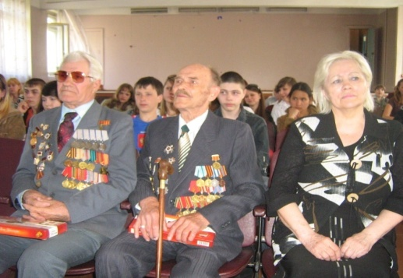
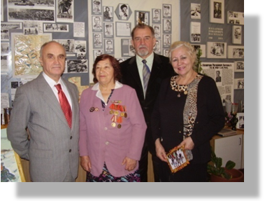
Наш девиз:
Кто привык за победу бороться,
К нам в музей пускай придет.
Кто весел – тот смеется,
Кто хочет – тот добьется,
Кто ищет – тот всегда найдет!

Slide 3
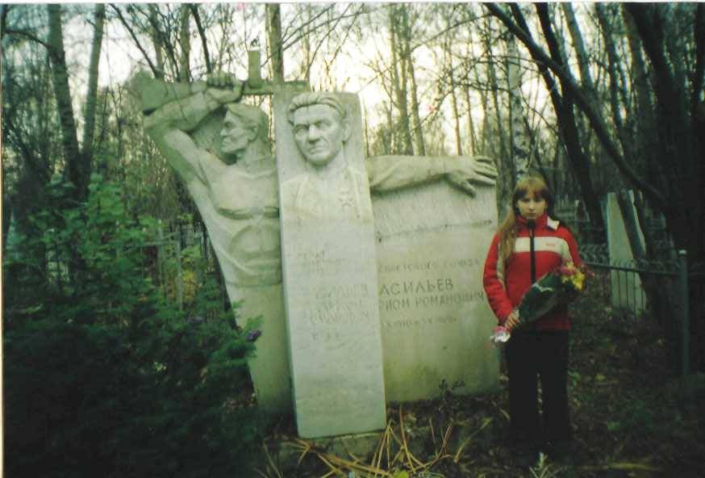
Музей «Юный патриот»
Кроме экскурсий и лекций музей организует:
Встречи с ветеранами ВОВ
Встречи с кадетами
Посещение городских музеев и музея ООО «Азот»
КВН на патриотическую тему
Конкурсы стихов
Выпуски газет и боевых листков
Линейка И. Р. Васильева
Участие в конференции «Я – кемеровчанин»
Участие в олимпиадах по музееведению
Проведение круглых столов
Участие в городских конференциях в музеях города
Сотрудничество с музеем «Красная горка»
Написание сочинений на тему патриотизма
Участие в Ярмарках солидарности
Поздравление ветеранов с Днем Победы
Посещение поста №1
«Клуб в клубе»
Уход за могилой и мемориальной доской И. Р Васильева

Slide 4
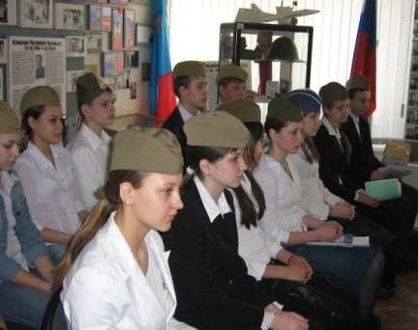
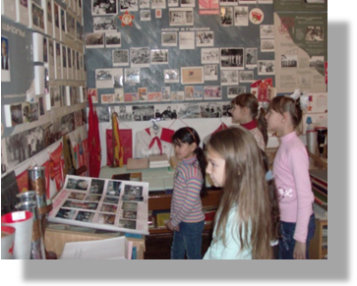
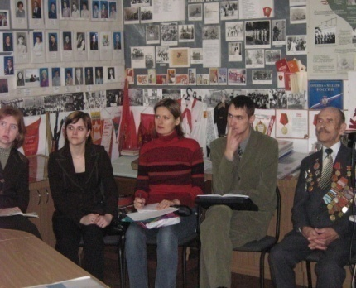
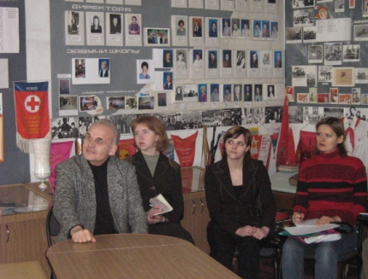
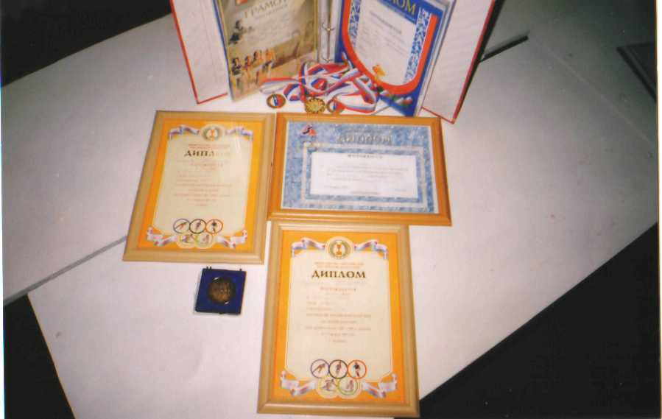
Почетный член музея Новиков Гаврил Гаврилович
В музее спланированы «дни открытых дверей» для посещения его родителями, детскими садами и школами. Все детские сады микрорайона посетили этот музей.

